Slide 1
Результаты
Гильфанов Камиль Ильнарович 11-307

Slide 2
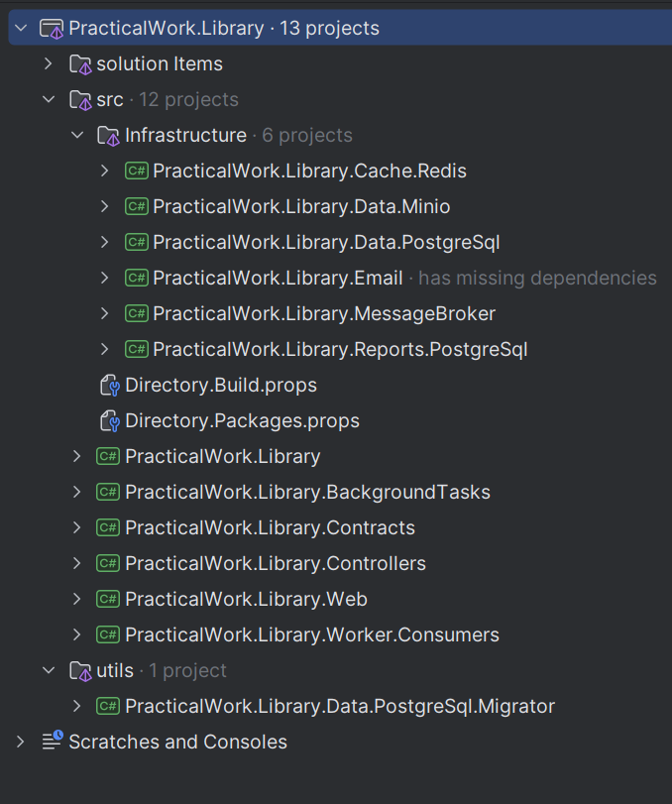
Исходная архитектура
Все было в одном решении, нет явного разделения на микросервисы, невозможно отследить зависимости

Slide 3
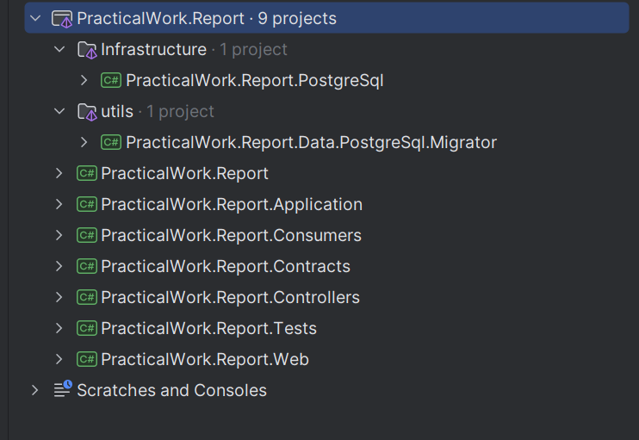
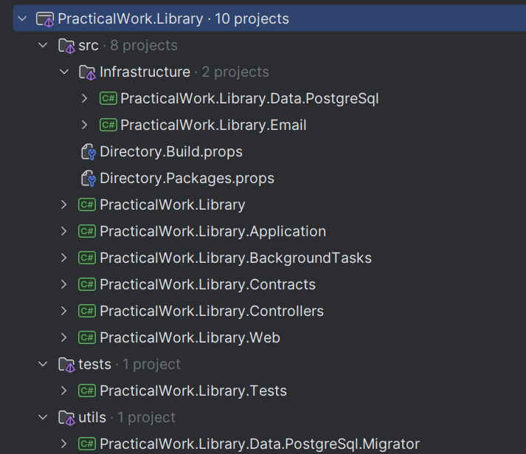
Целевая архитектура

Slide 4
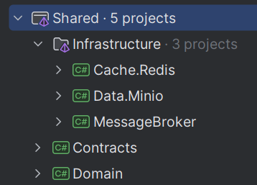
Целевая архитектура
Вынес общие зависимости (домен, контракты, кэш, очередь, файловое хранилище) в отдельное решение и запаковал их в нугеты.
У остальных микросервисов свои зависимости (БД, почта), они друг от друга напрямую не зависят, только через внешние сервисы

Slide 5
Примеры рефакторинга
Глобально: создал отдельную таблицу для отчетов в сервисе Библиотеки, ранее этот сервис обращался к БД отчетов
Нарушение SRP: сервис генерации отчетов генерировал отчеты для Отчетов и Библиотеки, при разделении на отдельные решения исправилось
Инкапсулировал логику генерации отчетов, отправки писем непосредственно в соответствующие сервисы
Других нарушений из требований практической работы не выявил

Slide 6
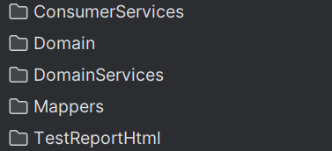
Структура unit-тестов модуля “Отчеты”
в Domain содержатся тесты доменных сущностей (методы, их поведение)
В DomainServices тесты самих доменных сервисов (бизнес-сценарии)
ConsumerServices тесты логики консьюмеров без запуска очереди
Mappers - маппинг сущностей Presentaion - Layer - Infrastructure
TestReportHtml - отчет покрытия тестами в html

Slide 7
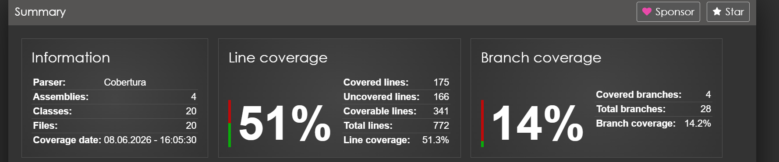
Результаты покрытия тестами “Отчеты”

Slide 8
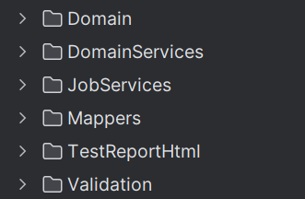
Структура unit-тестов модуля “Библиотека”
в Domain содержатся тесты доменных сущностей (методы, их поведение)
В DomainServices тесты самих доменных сервисов (бизнес-сценарии)
JobServices тесты логики фоновых задач без запуска
Validation содержит тесты валидации для пользовательских данных
Mappers - маппинг сущностей Presentaion - Layer - Infrastructure
TestReportHtml - отчет покрытия тестами в html

Slide 9
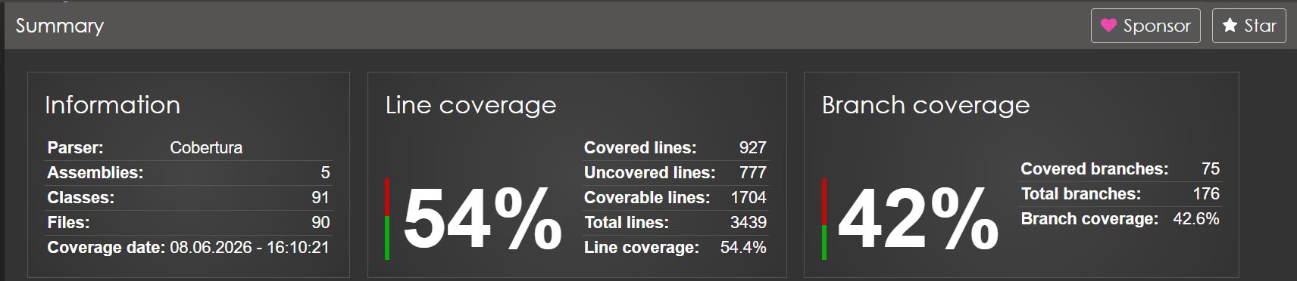
Результаты покрытия тестами “Библиотека”

Slide 10
Покрытие тестами
Branch coverage: считаю, что для основных и критических сценариев покрытие достаточное, у других путей веток исполнения кода не такое важное значение
Line coverage: также достаточное покрытие на мой взгляд (не стал тестировать репозитории, контекст, методы библиотек, сервисы внешнего слоя, так как либо бессмысленно, либо нужно поднимать контейнеры, либо примитивная логика (crud в репозиториях например))

Slide 11
Миграция на .NET 10
Выполнен перевод всех проектов в решении с .NET 8 на .NET 10 путем замены свойства TargetFramework в каждом файле проекта.
Проверена совместимость существующего кода с новой версией платформы.
Обновлены все сторонние пакеты до версий, совместимых с .NET 10.
Выполнена проверка отсутствия критических изменений (breaking changes) в обновленных зависимостях.

Slide 12
Миграция на .NET 10
Проведен тест для проверки работоспособности ключевых сценариев:
Сборка контейнеров - Docker-образы успешно собираются без ошибок.
Применение миграций - миграции базы данных накатываются корректно на PostgreSQL.
Доступность API - все эндпоинты API отвечают HTTP-статусом 200 (OK) или ожидаемыми кодами успеха.
Запуск фоновых задач - планировщик (Hangfire) активируется и фоновые задачи стартуют строго по настроенному cron-расписанию.

Slide 13
Выводы
Документация по запуску лежит в readme репозитория
В итоге разделил решение полноценно на микросервисы, выделил общие зависимости, обновление до 10 .NET, отрефакторил код, привел архитектуру в порядок, написал unit-тесты (188 всего), в процессе тестирования исправил некорректное поведение программы, мелкие недочеты и ошибки, измерил и проанализировал покрытие тестами.

